Slide 1
Музейная комната
МАОУ СОШ №17 с углубленным изучением отдельных предметов

Slide 2
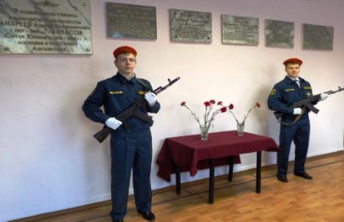
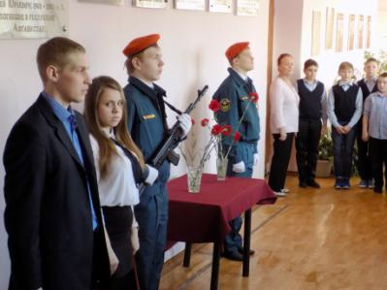
Митинг посвященный выпускникам школы №17, погибших в годы ВОВ, в Афганистане и Чечне и в мирное время при исполнении служебного долга.

Slide 3
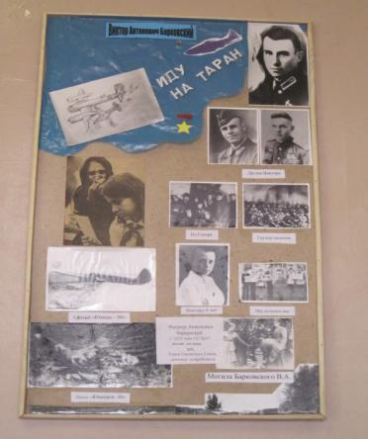
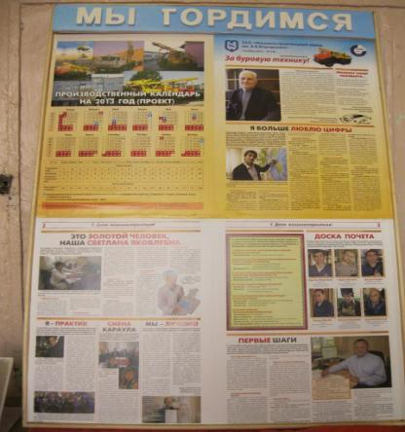
Экспозиции посвященные героям СССР-РФ выпускникам школы 17 и шефской деятельности завода им. Воровского.

Slide 4
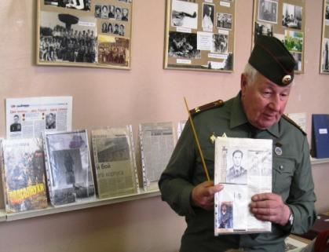
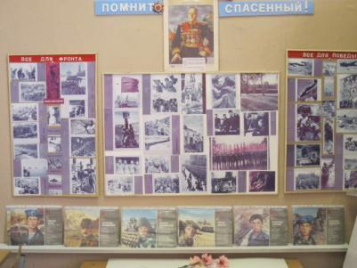
Уроки мужества

Slide 5
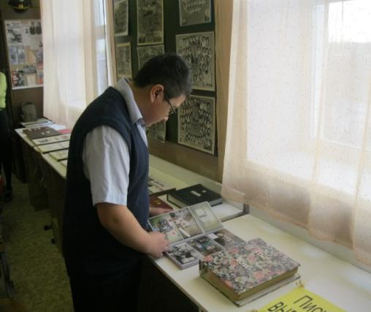
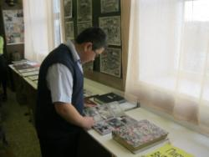
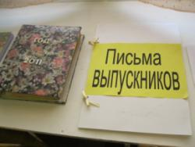
Изучение истории создания и развития средней школы№17.

